Slide 1
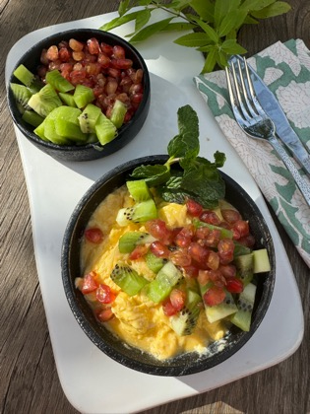
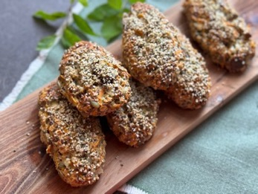
RECEPT v. 6
Functional Foods
Frukost
Äggröra med granatäpple och kiwi
- 1 portion
2 ägg
1 tsk smör
Salt och svartpeppar
2 msk granatäpplekärnor
1/2 kiwi
Skär kiwi i mindre bitar. Blanda ägg och grädde i en skål. Strö på salt och peppar. Hetta upp en stekpanna med smör. Häll i äggröran i pannan och rör om på svag värme tills äggröran blivit mjuk och krämig. Lägg äggröran på en tallrik och toppa med granatäpplekärnor och kiwi.
230kcal
Havrefrallor med morötter och
aprikoser - 8 st
4 dl havregryn
4 torkade aprikoser
1 morot
3 dl keso 4%
4 ägg
1 dl solroskärnor
1 dl pumpafrön
1 dl hampafrön
1 dl sesamfrön
1.5 tsk bakpulver
1 krm salt
Topping: 1/2 dl hampafrön
Sätt ugnen på 200 grader. Skala och riv morot grovt. Hacka aprikoserna. Lägg i en skål med alla ingredienser. Blanda ihop och forma till avlånga bullar. Lägg på en bakplåtsklädd plåt och strö på hampafrön.
Grädda i ugnen ca: 20 min. Låt svalna och förvara i frysen.
354 kcal

Slide 2
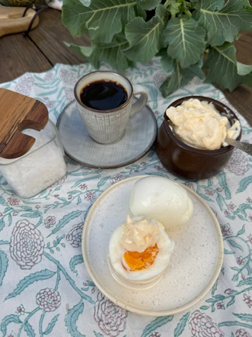
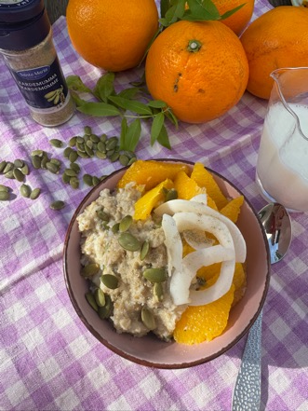
Frukost
268kcal
Kokt ägg med majonnäs - 1 portion
2 ägg
1/2 msk majonnäs
Salt
Koka upp vatten i en kastrull. Lägg försiktigt i ägget och sänk värmen. Koka i ca 7-10 minuter. Spola ägget under allt vatten för att avstanna kokningen. Skala ägget, strö på lite salt och servera med en klick majonnäs.
Havregrynsgröt med apelsin och kokos - 1 portion
1 dl havregryn
2 dl vatten
Salt
1 krm kardemumma
1/2 apelsin
1 msk kokosflingor
Tillbehör: 1 dl mandelmjölk
Skala och skär apelsin i klyftor. Blanda havregryn, vatten, kardemumma och salt i en kastrull. Låt koka upp. Koka på svag värme under omrörning i 3 min. Lägg upp gröten i en skål och toppa med apelsin och kokos. Strö på kardemumma.
239 kcal

Slide 3
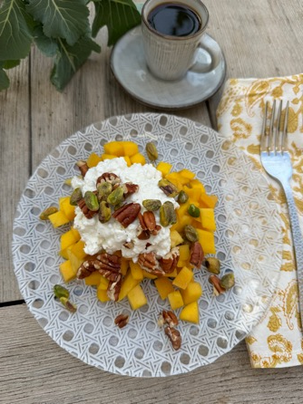
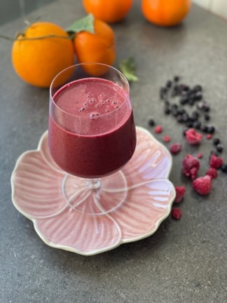
Frukost
Mango med keso och nötter - 1 portion
1/4 mango
1 dl keso
1 msk pekannötter
1/2 msk pistagenötter
Skär mango i mindre bitar och lägg upp på en tallrik. Toppa mangon med keso. Stö över pistagenötter och pekannötter.
202 kcal
Hallon- och blåbärssmoothie – 2 portioner
1 clementin eller 1 apelsin
1 banan
2 dl frysta blåbär
2 dl frysta hallon
1-2 dl vatten
1 dl yoghurt, 4%
Skala clementin och banan och lägg ner i en blender tillsammans med blåbär och hallon. Lägg ner yoghurt och mixa till en jämn smoothie. Häll upp på glas och förvara rester i kylen.
160 kcal
3-stegsmetoden

Slide 4
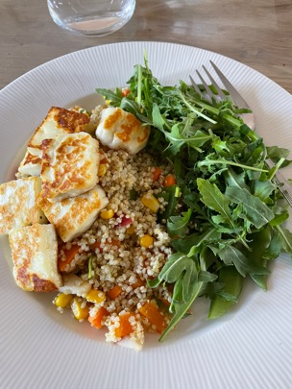
Vegetariskt
Laga Lätt
Quinoasallad med stekt halloumi – 2 portioner
1 dl vit quinoa
Saften av ¼ citron
1 tsk olivolja
2 msk hackad färsk persilja
2 msk finhackad rödlök
1 tärnad morot
½ tärnad paprika
1 liten burk majs, 160 g
Salt och svartpeppar
Topping:
150 g halloumi
1 tsk olivolja
Lite rucolasallad
Koka quinoan i lättsaltat vatten i 13 min. Skölj och lägg i en skål. Blanda ner alla ingredienser och smaka av med salt och peppar. Skiva halloumi och stek i olivolja några minuter. Lägg rucolasallad på tallrikar och lägg på quinoa och stekt halloumi.
580
kcal

Slide 5
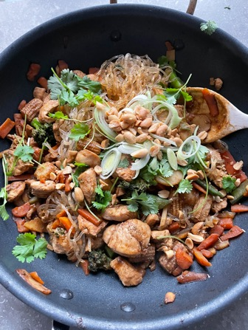
Kyckling
Grönsakswok med kyckling – 2 portioner
300 g kycklingfilé
Salt och svartpeppar
1 tsk rapsolja
1 riven vitlöksklyfta
½ msk riven färsk ingefära
½ finhackad röd chili
1 strimlad salladslök
300 g frysta wokgrönsaker
½ dl Teriyakisås
Topping: lite färsk koriander
Skär kycklingen i mindre bitar och strö på salt och peppar. Hetta upp en stekpanna med olja och lägg ner vitlök, ingefära, chili, salladslök och kycklingfilé. Strö på salt och peppar. Tillsätt de frysta wokgrönsakerna och teryakisås och låt steka i 5 minuter. Strö på koriander.
310
kcal
Laga lätt

Slide 6
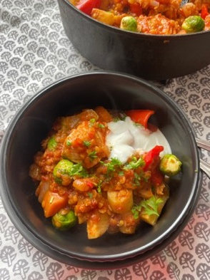
Fisk
PowerMonth
Indisk laxgryta med röda linser – 4 portioner
500 g laxfilé
salt och svartpeppar
½ gul lök
1 vitlöksklyfta
½ röd chili
1 morot
1 palsternacka
1/2 röd paprika
1 tsk olivolja
½ tsk örtagårdskrydda
1 tsk garam masala
1 krm paprikapulver
1 tsk srirachasås
1 hönsbuljongtärning
5 dl vatten
400 ml krossade tomater
1 dl torkade röda linser
5 torkade aprikoser
10 brysselkål
2 msk hackad persilja
Tillbehör: ½ dl gräddfil
Skär laxfilé i bitar och strö på salt och peppar. Skala och hacka lök och riv vitlök. Hacka chili. Skala och skär rotfrukter i bitar. Skär paprikan i bitar. Hetta upp en stekpanna med olivolja. Bryn lök, vitlök, chili, rotfrukter och paprika några minuter. Tillsätt kryddor, srirachasås och buljongtärning. Häll på vatten och låt koka upp. Tillsätt krossade tomater och linser. Hacka aprikoserna och blanda ner. Låt koka 5 minuter. Blanda ner laxbitarna och brysselkål. Låt sjuda ytterligare 3 minuter. Servera i skålar och dekorera soppan med hackad persilja. Servera med gräddfil.
382kcal
Frys in 2 portioner!

Slide 7
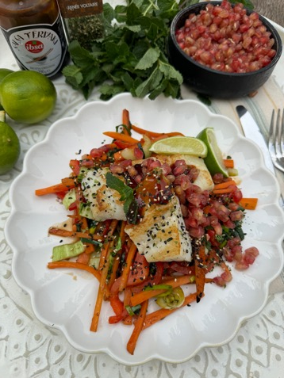
Fisk
Torsk teriyaki med grönsaker - 2 portioner
10 cm purjolök (den gröna delen)
1 vitlöksklyfta
1 cm färsk ingefära
½ röd paprika
1 morot
1 pak choy
1 tsk olivolja
½ dl finhackad mynta
Sal och svartpeppar
2 msk teriyakisås
350 g torskrygg
1 tsk smör
½ dl vatten
Topping
2 tsk teriyakisås
1 dl granatäpplekärnor
1 tsk furikake krydda
Myntakvistar
Limeklyftor
Strimla purjolök tunt. Skala och riv vitlöksklyfta och ingefära. Strimla paprika och morot. Skär Pak choy i skivor. Hetta upp en stekpanna med olivolja och lägg i vitlök, ingefära och morot. Låt steka någon minut. Tillsätt paprika, Pak choy och mynta. Strö på salt och peppar och häll i teriyakisås. Blanda ner mynta. Låt steka ytterligare någon minut och håll varmt. Dela torsken i två bitar och strö på salt och peppar. Hetta upp en stekpanna med smör och stek torskrygg på hög värme 1 min på varje sida. Tillsätt vatten i stekpannan och låt fisken sjuda i 3 min. Lägg upp grönsaker på tallrikar. Placera torskryggen ovanpå. Håll teriyakisås över torsken. Strö på granatäpple kärna och furikake. Dekorera med myntakvistar och limekvistar.
267
kcal

Slide 8
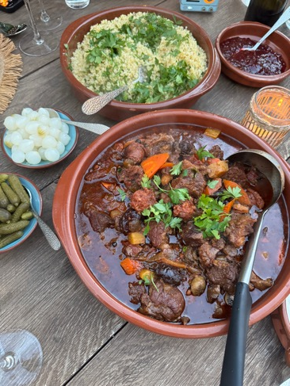
Kött
Lammgryta med plommon och bulgur
– 4 portioner
1 gul lök
2 vitlöksklyftor
1 röd chili
800 g lammstek
1 msk smör
1 msk riven ingefära
Salt och svartpeppar
1 tsk malen kanel
½ tsk malen kardemumma
½ tsk spiskummin
1 tsk curry
200 g krossade tomater
6 dl vatten
1 msk ketjap manis
1 köttbuljongtärning
6 torkade plommon
Topping: ½ dl hackad persilja
Bulgursallad
3 dl grov bulgur
1/2 msk olivolja
Saften av ½ citron
Salt och svartpeppar
½ dl hackad persilja
Tillbehör: 1 dl cornichons, 1 dl syltlök, 1 dl lingonsylt
Skala och skiva gul lök. Skala och riv vitlök. Hacka chili. Skär lammstek i grytbitar. Hetta upp en stekpanna med smör och stek kött, lök, vitlök, chili och ingefära. Lägg i en stor järngryta. Krydda med salt, peppar, malen kanel, malen kardemumma, spiskummin och curry. Häll på ketjap manis. Lägg i en stor järngryta. Tillsätt krossade tomater, vatten, buljongtärning och plommon. Koka grytan i 1,5 timme. Späd med vatten om det behövs. Koka bulgur enligt anvisningen på paketet. Lägg i en skål och blanda ner olja, citronsaft, salt, peppar och persilja. Skala och skär morot i bitar och blanda ner i grytan. Koka ytterligare i grytan 5 minuter. Toppa grytan med persilja. Servera med bulgur, cornichons, syltlök och lingonsylt.
610kcal
Frys in 2 portioner!

Slide 9
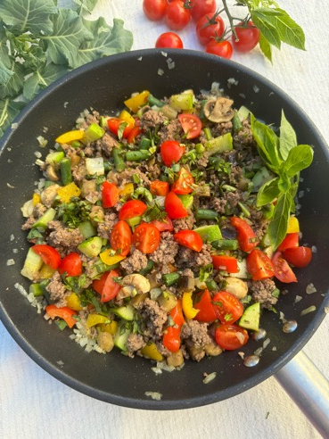
Kött
Köttfärspytt med italienska smaker
– 2 portioner
1/2 gul lök
1 vitlöksklyfta
1/4 röd paprika
1/4 gul paprika
100 g haricots verts
1/5 squash
1/4 aubergine
1/4 fänkål
5 champinjoner
2 tsk olivolja
300 g nötfärs
1 tsk örtagårdskrydda
Salt och svartpeppar
5 cocktailtomater
3 soltorkade tomater i olja
1 msk hackad färsk basilika
Topping: basilikakvistar
Skala och hacka lök grovt. Skala och riv vitlök. Skär paprika, haricots verts, squash, aubergine och fänkål i bitar. Dela champinjoner på hälften. Hetta upp en stekpanna med olivolja. Lägg i lök, vitlök, grönsaker och nötfärs i pannan. Strö på örtagårdskrydda, salt och svartpeppar. Låt steka 5 minuter. Dela cocktailtomater i fyra delar. Finhacka soltorkade tomater. Blanda ner cocktailtomater, soltorkad tomat och basilika. Lägg upp köttfärswok på tallrikar och dekorera med basilikakvist.
340kcal

Slide 10
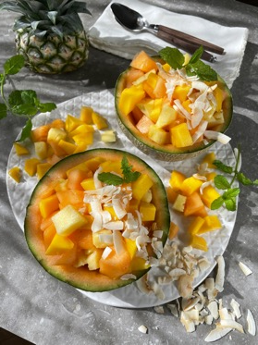
Dessert
Tropisk fruktsallad– 2 portioner
1 candaloupemelon
½ mango
½ ananas
2 msk kokosskivor
Färsk mynta
Dela melonen och gröp ur innehållet. Skär meloninnehållet i mindre bitar. Skär mango och ananas i mindre bitar. Fördela frukten i melonskålarna och toppa med kokosskivor. Dekorera med mynta.
225kcal
Jorden runt

